Slide 1
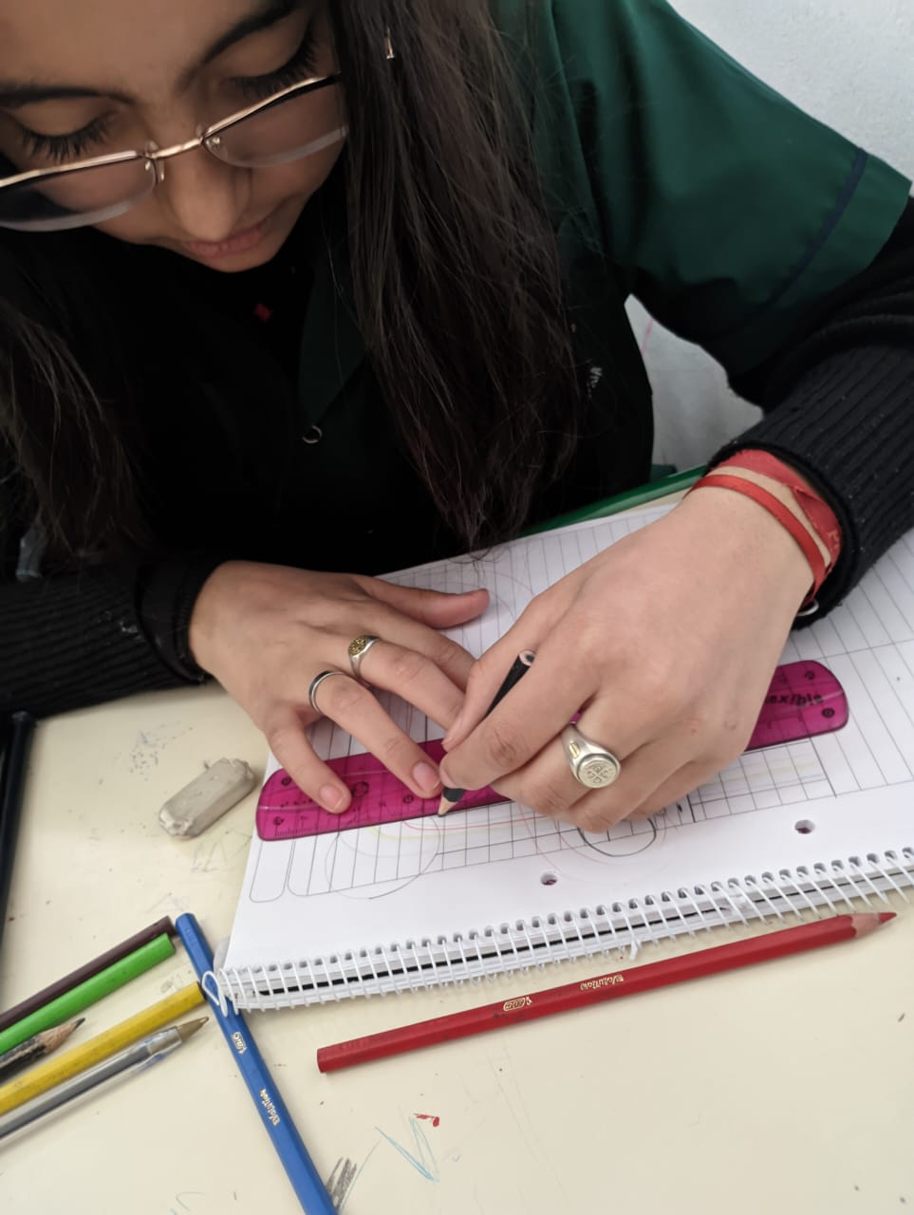
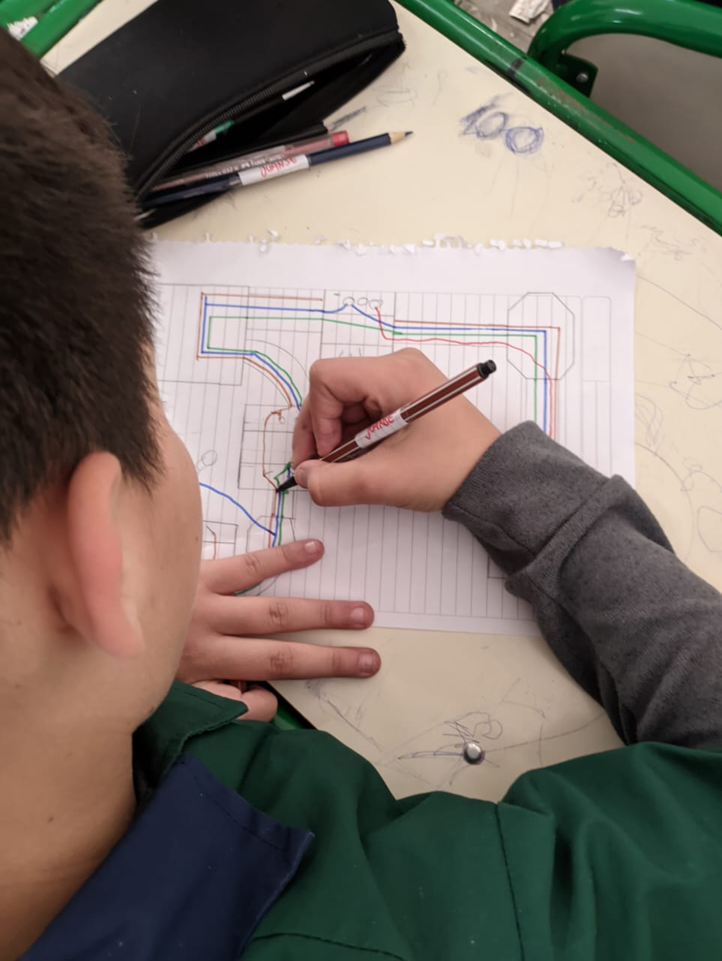
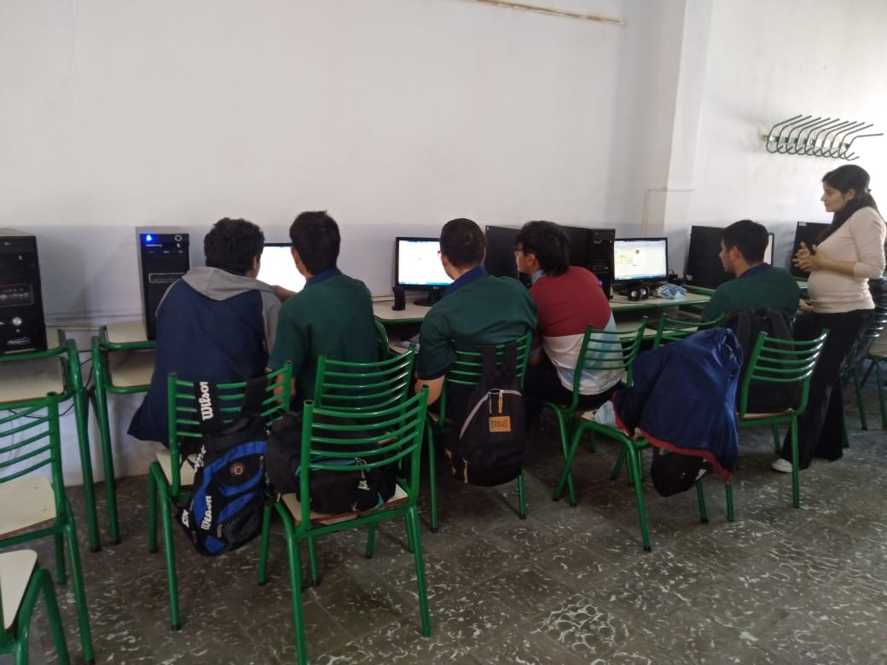
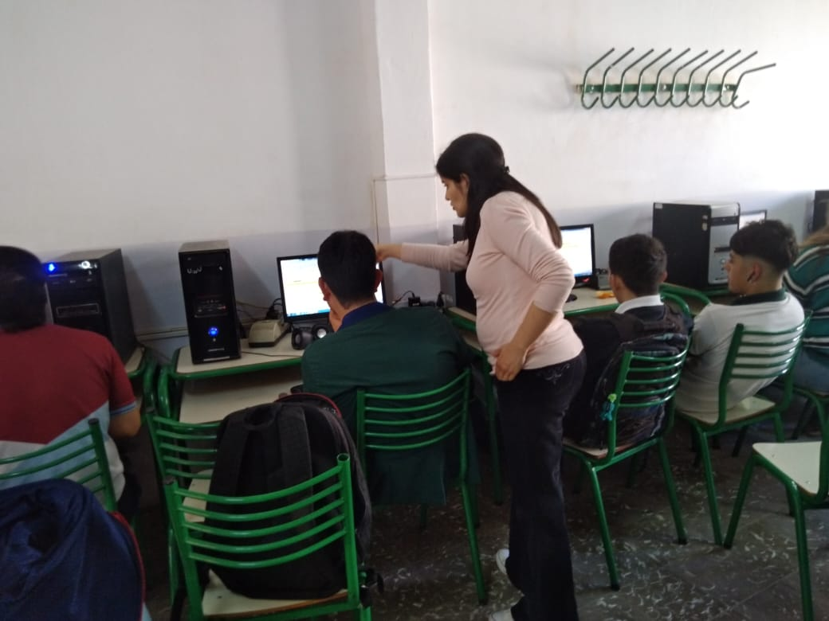
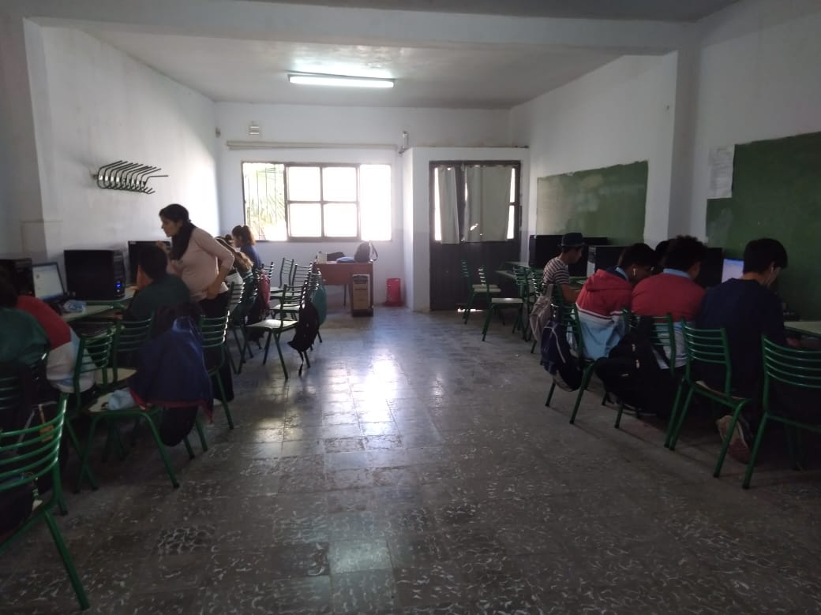
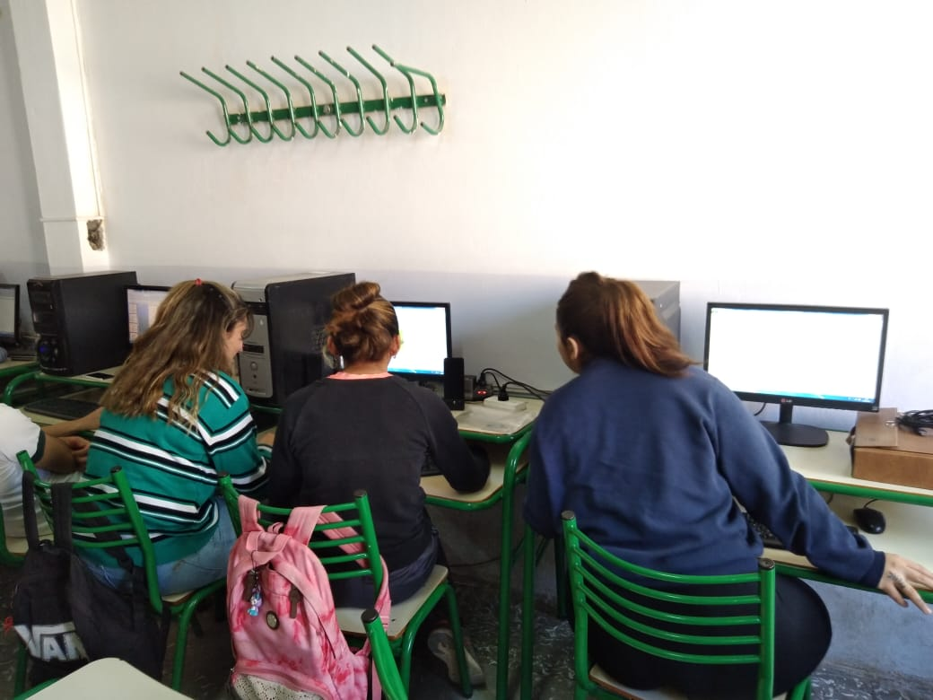
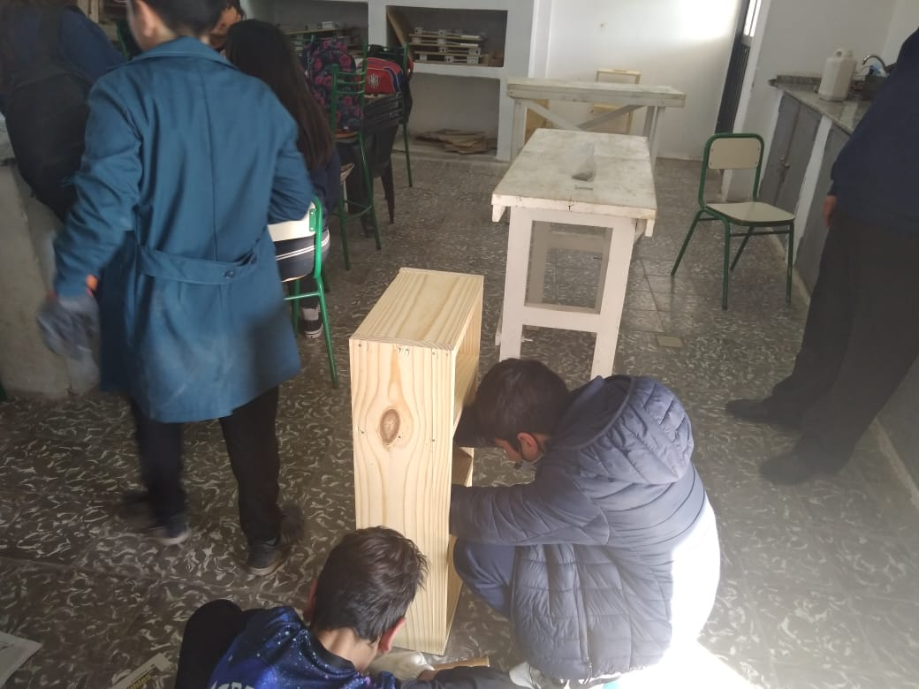
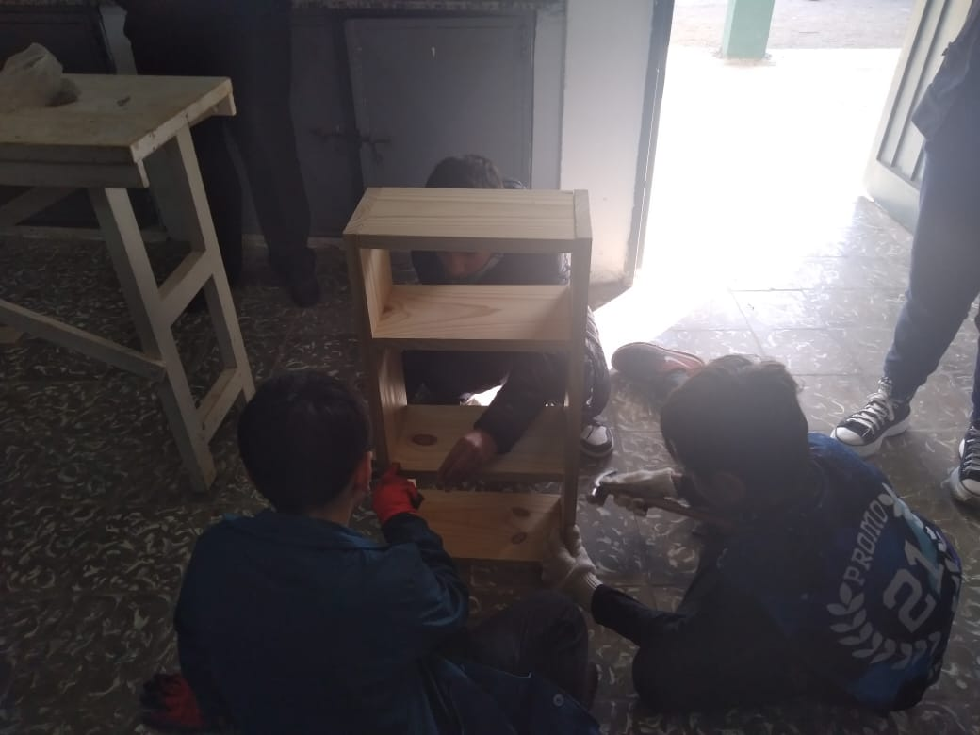
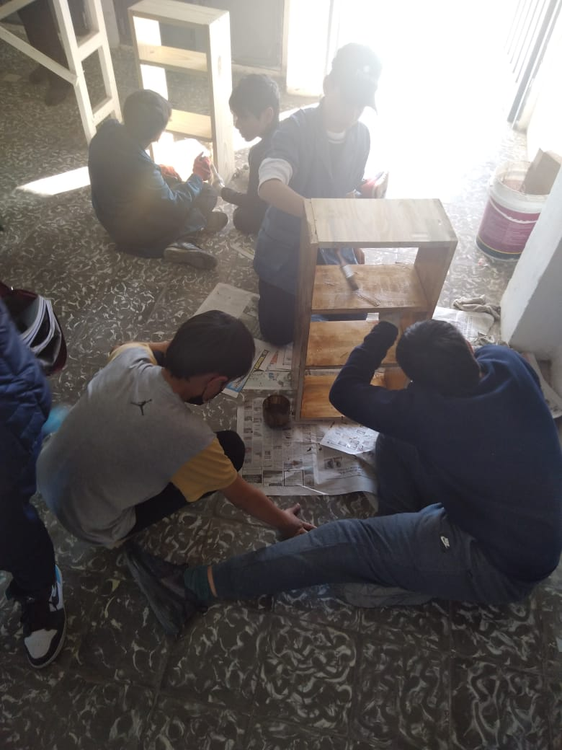
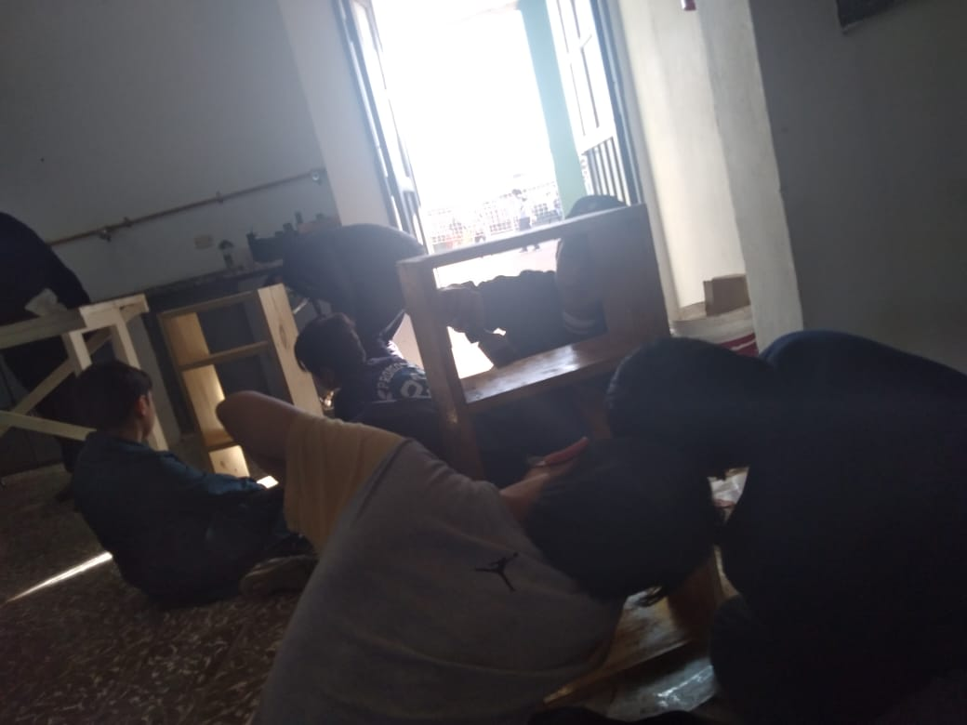
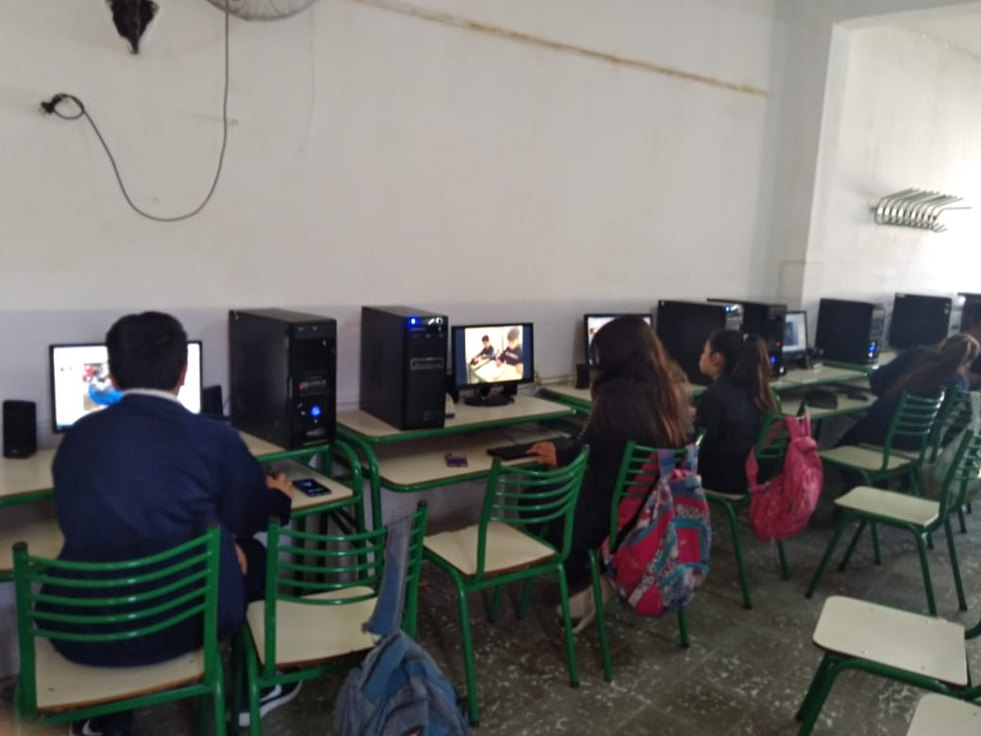
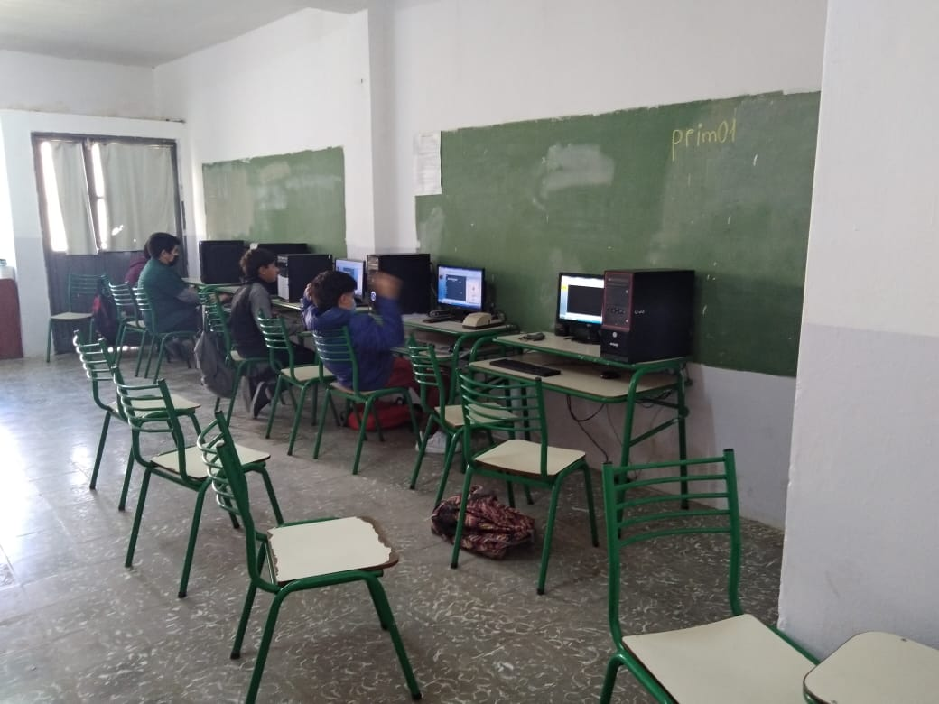
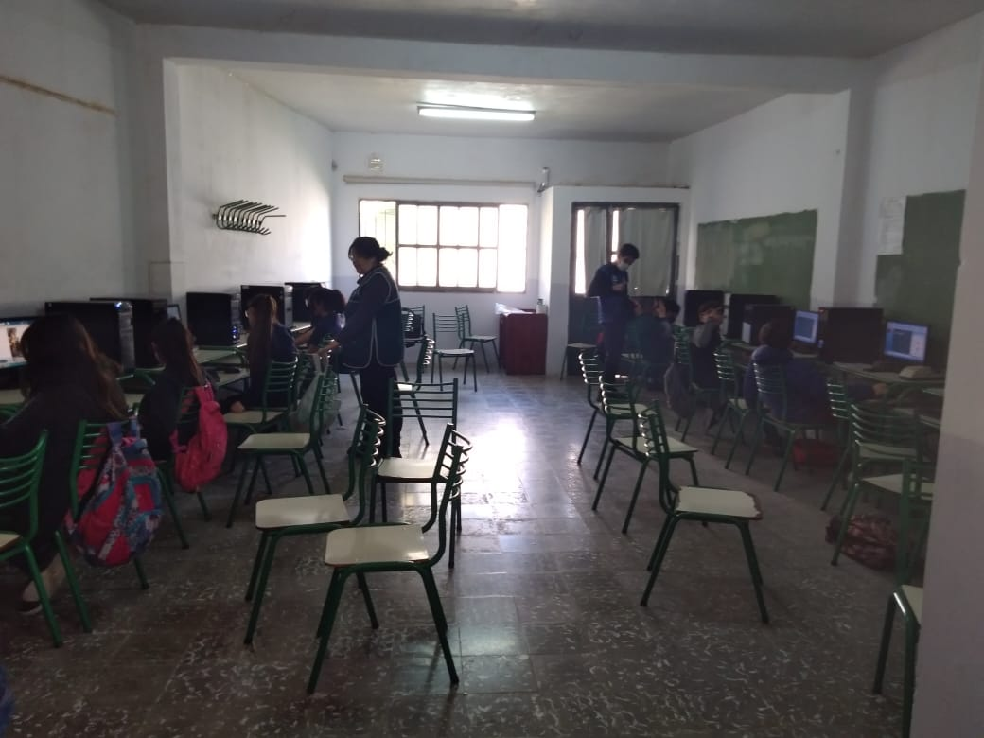
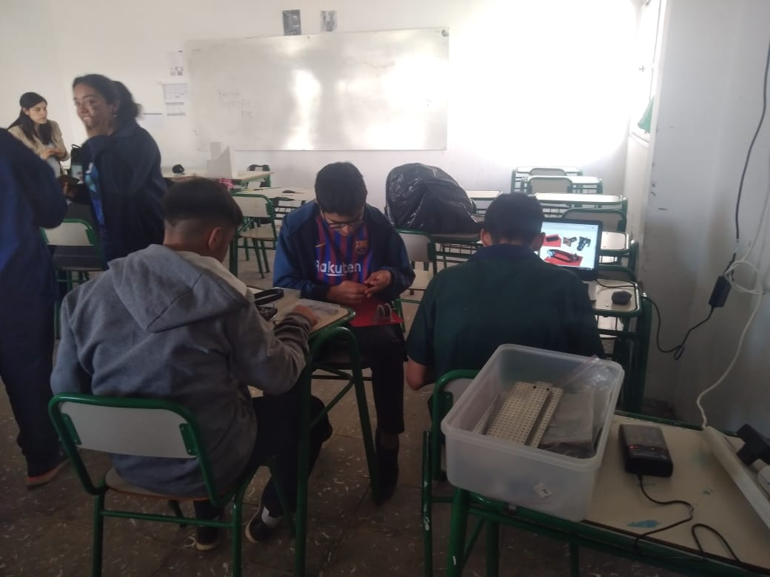
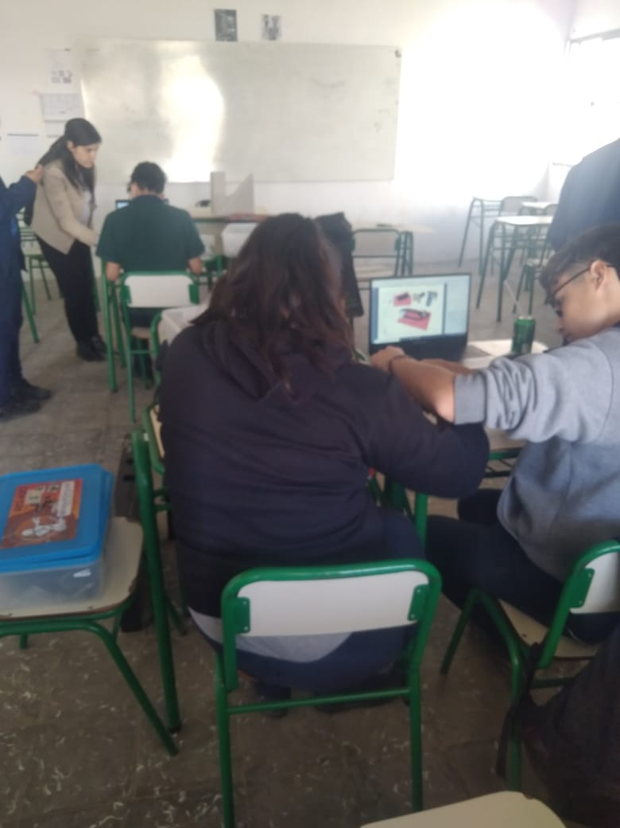
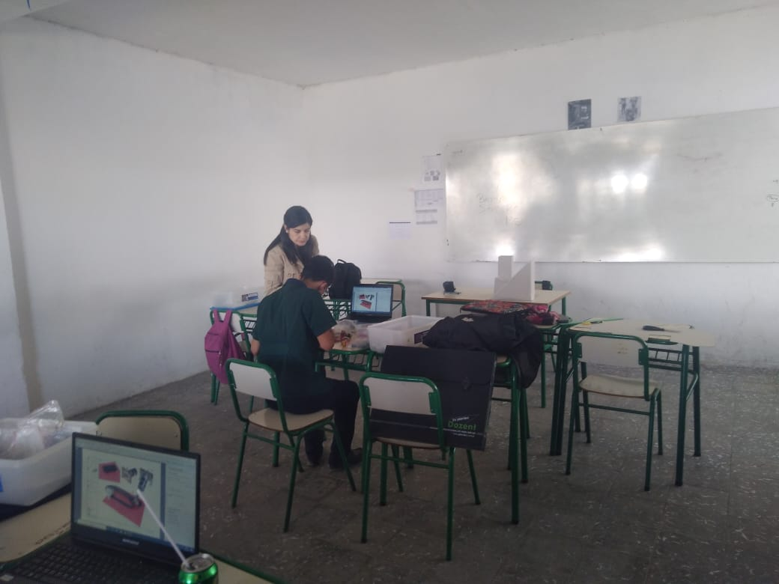


Mediante esta práctica se pretende que los alumnos continúen tomando contacto con los circuitos reales, aprendan a realizar conexiones sencillas. El aspecto más importante de la práctica es la utilización de asociación de elementos o cargas, en este caso en paralelo.
Que se hace en el taller de Herramientas
Cual es el obgetivo del taller de informatica
COLEGIO DEL PRADO
Para que sirven los talleres
¿Qué es el taller de electricidad?
¿Qué es robotica?
TALLERES DE MINERA
Gracias por ver!!!!!!!!!!!
TALLERES DE MINERIA
N3
Electricidad
N1
Nombre y apellido: Liz Anes
Profesora: Andrea Gómez
Curso: 1 A
Laboratorio de informática
N4
N2
En el taller de herramientas se trabaja la madera y sus
derivados con el objetivo de cambiar su forma física para crear
objetos útiles al desarrollo humano como pueden ser muebles
para el hogar, marcos de puertas, juguetes, escritorios de
trabajo, etc.
El objetivo prioritario de estas clases es preparar al adulto en el
uso de las principales aplicaciones informáticas sobre
procesadores de textos, bases de datos, hojas de cálculo,
presentaciones gráficas... con el objetivo prioritario de que
facilite la máxima comprensión y organización de cara a sus estudios.
Lo que la robótica pedagógica busca es fomentar la innovación, autonomía y el pensamiento lógico de los niños desde edades tempranas. De forma lúdica y mediante la metodología learning-by-doing los niños aprenden ciencia, matemáticas, resolución de problemas y creatividad.
El taller es un lugar especializado donde se desarrollan actividades meditadas. En los talleres es posible curiosear, probar una y otra vez, concentrarse, explorar, buscar soluciones, actuar con calma, sin la obsesión de obtener un resultado a toda costa.
-profesora: Cecilia Marcuzi
-Profesor: Matías Arriza
-Profesora: Andrea Gómez

